Slide 1

Hackathon MorpionIA
Groupe More Than Conqueror • IGGLIA4 • ISPM Madagascar • Semestre 1

Slide 2
Table of matières
01
02
03
04
05
06
contexte
dataset & EDA
baseline ML
Génération du dataset, mission IA Morpion
Encodage plateau, structure CSV, analyse EDA
Régression Logistique, analyse des coefficients
modèles avancés
interface jouable
notre équipe
Decision Tree, Random Forest, MLP, XGBoost
Modes vs Human, vs IA ML, vs IA Hybride
Q1–Q4, membres du groupe More Than Conqueror

Slide 3
01
CONTEXTE
Mission & Objectif du Hackathon

Slide 4
Notre Mission
Équipe R&D More Than Conqueror — IGGLIA4 — ISPM Madagascar. Nous avons construit un pipeline ML complet pour un jeu de Morpion avec IA adaptative. Dataset généré : 2 423 états valides (Minimax + Alpha-Bêta). Modèles : Régression Logistique (baseline), Random Forest, XGBoost. Interface Tkinter : 3 modes jouables. GitHub : github.com/elidoeliazafy/Exam-Hackathon-ML

Slide 5
02
DATASET
Génération & Encodage du Plateau

Slide 6
Génération du Dataset
MINIMAX
ENCODAGE
STRUCTURE
Algorithme Minimax + AlphaBeta pour labelliser chaque état : X gagne, O gagne ou Nulle — jeu parfait
18 features binaires : c0_x, c0_o … c8_x, c8_o.Case vide → ci_x=0, ci_o=0 | X occupe → ci_x=1 | O occupe → ci_o=1
Cibles : x_wins et is_draw. Export pandas → dataset.csv

Slide 7
03
EDA
Analyse Exploratoire des Données

Slide 8
Résultats EDA
Déséquilibre de classes
x_wins=1 : 78.8% | is_draw=1 : 17.2% | o_wins : 4.0%. Dataset fortement déséquilibré vers les victoires de X.
Case la plus occupée
Corrélation features
Case 4 (centre) : occupée 615 fois quand X gagne — la plus haute.Coins (559–596) > Milieux de bord (536–568). Centre = stratégie clé.
Heatmap : cases centrales et coins ont la plus forte corrélation avec x_wins

Slide 9
04
MODÈLES ML
Baseline & Modèles Avancés

Slide 10
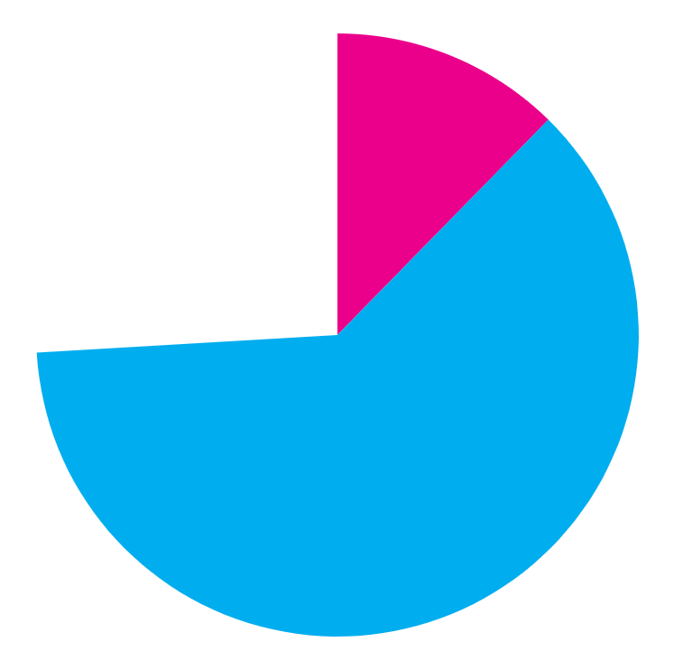
Résultats Baseline
x_wins : 80.6%
F1 : 0.87 | AUC : 0.91 | Matrice de confusion bien équilibrée
is_draw : 0
F1 : 0.72 | AUC : 0.83 | Classe rare — plus difficile
Plus difficile
is_draw : positions nulles plus ambiguës — moins de signal clair pour le modèle
Train : 1 938 états | Test : 485 états | Split 80/20 | random_state=42 | 2 modèles indépendants.

Slide 11
Comparaison des Modèles
Régr. Logistique
Random Forest
Baseline — x_wins: 80,6%, is_draw: 0,00
Robuste — x_wins: 89.69%, is_draw: 0.59
XGBoost
🏆 Meilleur — x_wins: 93.81% is_draw: 0.77

Slide 12
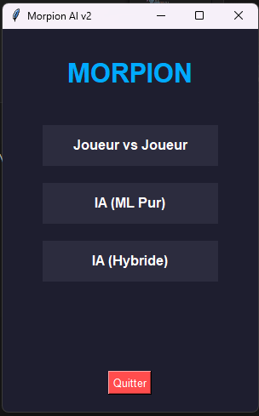
05
INTERFACE
Interface Jouable — 3 Modes

Slide 13
Interface Jouable — 3 Modes
JOUEUR vs JOUEUR
vs IA (ML)
vs IA (HYBRIDE)
Deux joueurs humains s'affrontent sur le plateau 3×3. Tour par tour, saisie interactive.
L'IA utilise nos modèles ML pour évaluer chaque positionet choisir son coup optimal. (x_wins & is_draw)
Minimax-AlphaBeta profondeur 3, puis ML comme évaluateur des feuilles.

Slide 14
06
Q&A & ÉQUIPE
Réponses Q1–Q4 & Notre Équipe

Slide 15
Réponses Q1
Q1 : Coefficients et Influence des Cases
Dans le modèle de Régression Logistique, la case centrale (c4_x) possède l'un des coefficients les plus élevés. Cela est cohérent avec la stratégie humaine : contrôler le centre offre le plus grand nombre de combinaisons de victoires possibles (horizontales, verticales et diagonales).

Slide 16
Réponses Q1
Q2 : Déséquilibre des classes
Le dataset est fortement déséquilibré :
x_wins : ~79% de '1'.
is_draw : ~17% de '1'. En conséquence, nous avons privilégié le F1-Score plutôt que l'Accuracy. L'Accuracy est trompeuse car un modèle prédisant "toujours 0" pour les nuls obtiendrait 83% de score tout en étant inutile.

Slide 17
Réponses Q3
Q3 : Comparaison des deux modèles
Le classificateur x_wins obtient de meilleurs scores (F1=0.96) que is_draw (F1=0.77). Pourquoi ? Prédire une victoire est une tâche "positive" liée à l'alignement de 3 pions. Prédire un match nul est plus complexe : c'est une tâche "négative" qui nécessite de vérifier que toutes les lignes de victoire des deux joueurs sont bloquées simultanément.

Slide 18
Réponses Q4
Q4 : Mode Hybride
En mode Hybride, l'IA devient nettement plus redoutable. Alors que l'IA-ML pur peut parfois faire des erreurs de placement local, le mode Hybride utilise Minimax pour anticiper les coups à court terme (3 coups) et utilise nos modèles ML pour évaluer la qualité des positions futures. Cela permet d'éviter les pièges grossiers en fin de partie.

Slide 19
VOLAMAMY Brainda — N°11
🎯 Tech Lead | Étape : Coordination générale du projet | Responsable de la structure du repository GitHub, rédaction du README complet, production de la vidéo de présentation (3–5 min), coordination entre les équipes et intégration finale de tous les livrables avant 16h30.

Slide 20
ELIAZAFY Jean Elido Clever — N°19
⚙️ Data Engineer — Algo Specialist | Étape 0 : Génération du Dataset | Implémentation de l’algorithme Minimax avec élagage Alpha-Bêta en Python. Parcours de tous les états valides du plateau 3×3 où c’est au tour de X. Encodage en 18 features binaires (ci_x, ci_o) et export vers ressources/dataset.csv via pandas.

Slide 21
BEDAITTE Arimine — N°45
📊 Data Analyst | Étape 1 : Analyse Exploratoire (EDA) | Analyse de la distribution des cibles x_wins et is_draw, détection du déséquilibre de classes, identification des cases les plus influentes (heatmap de corrélation), visualisations complètes intégrées dans le notebook.

Slide 22
RAKOTONANDRASANA Jean Nathanaël — N°40
🤖 ML Engineer | Étape 2 : Baseline — Régression Logistique | Entraînement de deux modèles de Régression Logistique indépendants (x_wins et is_draw). Évaluation : Accuracy, F1-Score, AUC-ROC, matrices de confusion. Visualisation des 18 coefficients mappés sur le plateau 3×3 (cartes ci_x et ci_o).

Slide 23
MBOLAMANA Mora Giovanni — N°46
🤖 ML Engineer | Étape 3 : Modèles Avancés | Exploration et comparaison des modèles : Decision Tree, Random Forest, Gradient Boosting, XGBoost et MLP (MLPClassifier). Tuning des hyperparamètres, analyse des feature importances et tableau comparatif final vs baseline.

Slide 24
ANDRIAKOLONIAINA Mevasoa — N°51
💻 Dev Interface | Étape 4 : Interface Jouable — 3 Modes | Développement de l’interface Morpion jouable : mode vs Human (2 joueurs), mode vs IA ML (modèles x_wins / is_draw pour choisir le coup optimal) et mode vs IA Hybride (Minimax profondeur 3 + ML comme évaluateur des feuilles).

Slide 25
LEZO Honoricia Muguette — N°59
💻 Dev Interface | Étape 4 : IA Hybride + Déploiement | Intégration du mode IA Hybride : les probabilités prédites (x_wins, is_draw) remplacent la fonction heuristique de Minimax. Tests des 3 configurations, débogage UX, documentation README-jeu.md et déploiement en ligne (atout bonus).

Slide 26
Liens & Ressources
Équipe R&D More Than Conqueror — IGGLIA4 — ISPM Madagascar. Nous avons construit un pipeline ML complet pour un jeu de Morpion avec IA adaptative. Dataset généré : 2 423 états valides (Minimax + Alpha-Bêta). Modèles : Régression Logistique (baseline), Random Forest, XGBoost. Interface Tkinter : 3 modes jouables. GitHub : github.com/elidoeliazafy/Exam-Hackathon-ML

Slide 27
Thanks!
Merci pour votre attention !
Groupe More Than Conqueror
IGGLIA4 — ISPM Madagascar
Hackathon Machine Learning — Morpion IA
Please keep this slide for attribution

